Slide 1
Презентація до уроку «Кіммерійці та скіфи на території сучасної України»

Slide 2
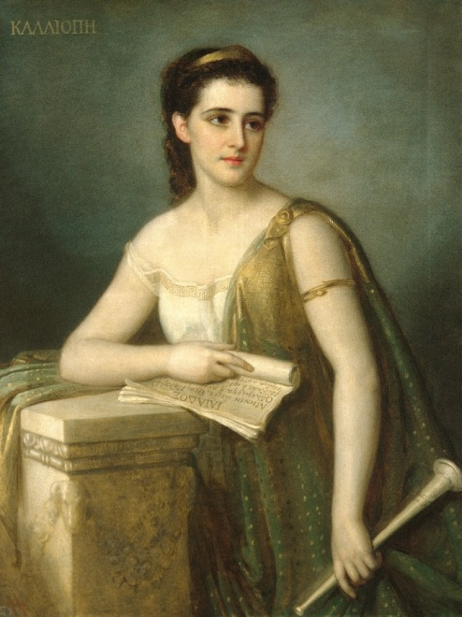

Slide 3
Коли перші люди з’явилися на території сучасної України та де знайшли їхні стоянки?
2. Яка культура існувала на українських землях у період неоліту ( новий кам‘яний вік)?

Slide 4
Хто з вчених відкрив трипільську археологічну культуру? Коли?
Чому дана археологічна культура отримала назву трипільської культури?
Покажіть на карті Трипілля
Який метал і чому стали обробляти першим?

Slide 5
Тема уроку:
«Кіммерійці та скіфи на території сучасної України»

Slide 6
Завдання уроку:
1. Дізнатися про території розселення кіммерійців та скіфів та коли вони їх заселили .
2. Хто такі скіфи та який спосіб життя вони вели.
3. Познайомитися з Великою Скіфією та дізнатися коли утворилася та занепала ця держава.

Slide 7
Проблемне питання уроку:
Що спільне і відмінне було у кіммерійців і скіфів?

Slide 8
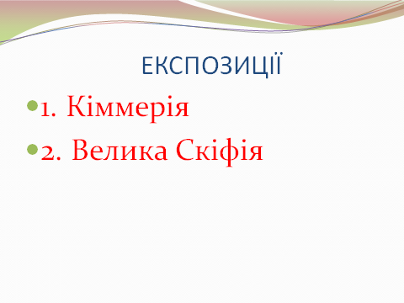

Slide 9
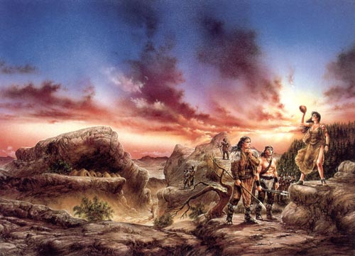
Експозиція «КІММЕРІЯ”

Slide 10
Записуємо в словничок
Кіммерія - територія Північного Причорномор'я і Приазов'я (сучасні Кримський півострів, південні області України, Ростовська область і Краснодарський край РФ).

Slide 11
Кіммерійці – іранськомовний народ , перші кочовики які прийшли в степи України зі Сходу ( 9 – 7 ст. до н.е. );
Першими навчилися виробляти залізо ;
Початок раннього залізного віку.

Slide 12
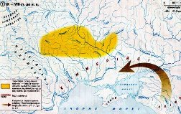

Slide 13
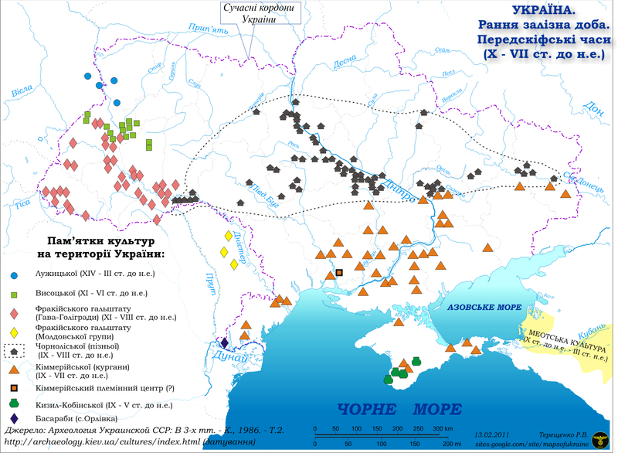

Slide 14
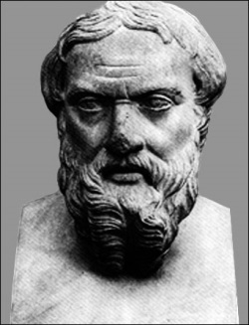
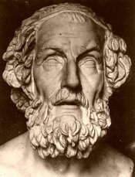
Геродот Гомер

Slide 15
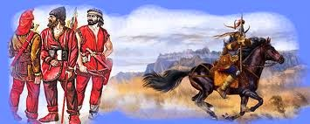
кіммерійці

Slide 17
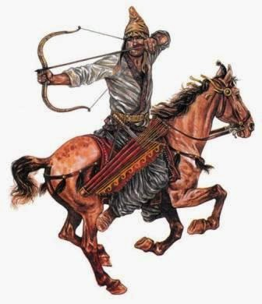
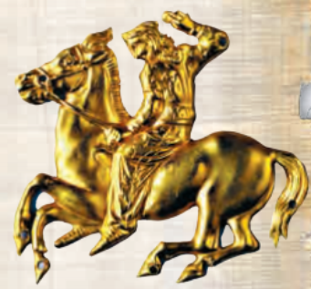

Slide 18
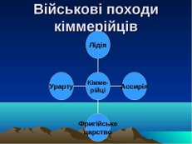

Slide 19
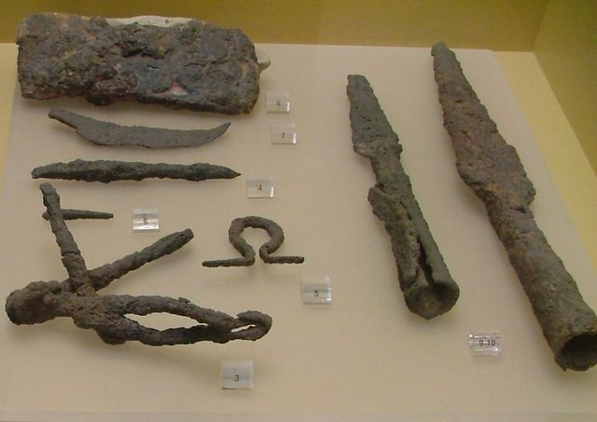

Slide 20
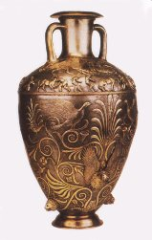
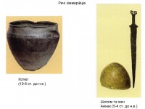

Slide 21
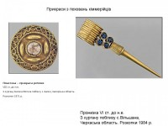
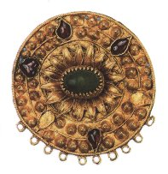
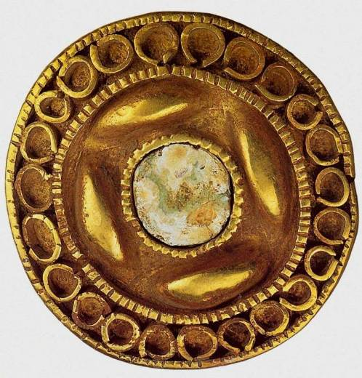
Кіммерійські прикраси

Slide 22
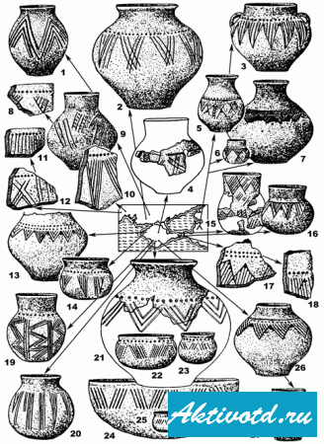
Кіммерійський посуд

Slide 23
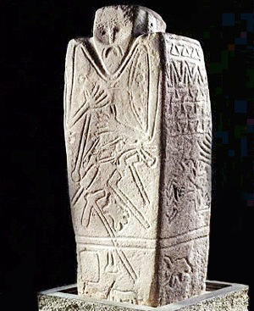

Slide 24
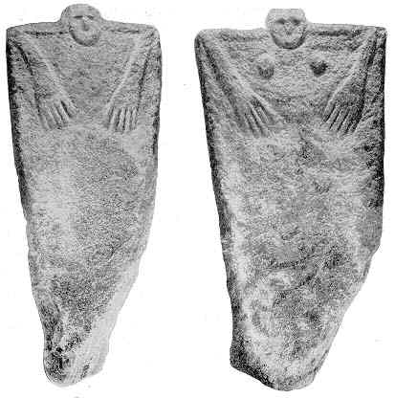
Кам`яні зображення людських фігур (чоловічих та жіночих) представляють божества кіммерійських часів.

Slide 25
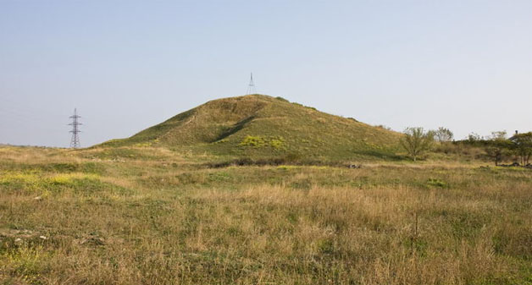

Slide 26
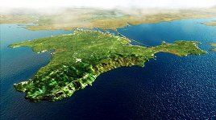

Slide 27
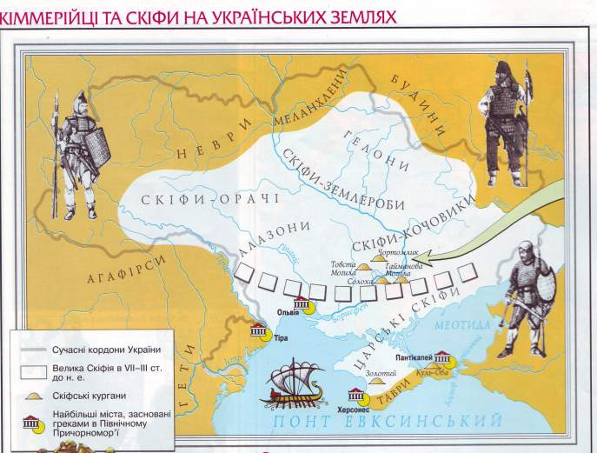

Slide 28
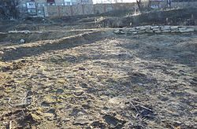
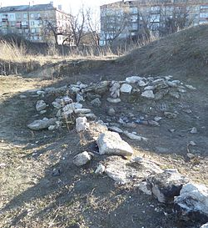
Дикий Сад — місцевість в Миколаєві у Центральному районі міста, що була розташована біля будинку адмірала, вздовж річки Інгул, між сучасними вулицями Адміральською , Набережною, Пушкінською та Артилерійською. Колишнє місто кімерійців (Білозерська культура).(кінець ХІІІ — початок ІХ ст. до н. е.

Slide 29
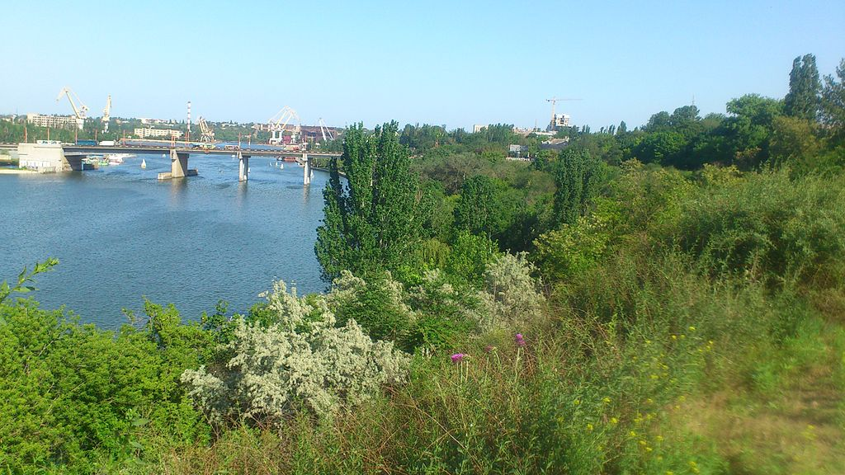
Вид з Дикого Саду на Інгульський міст

Slide 30
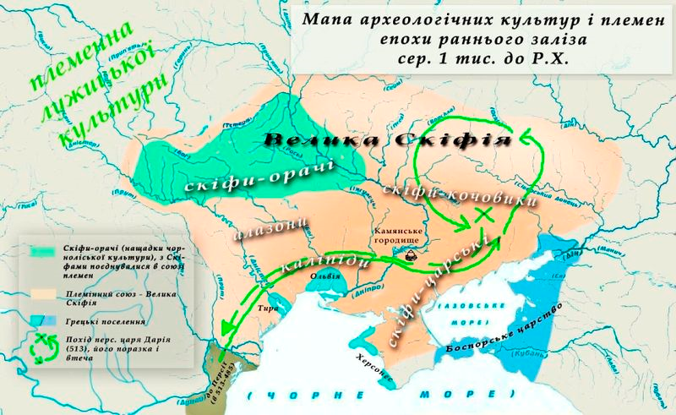
Експозиція «Велика Скіфія»

Slide 31
Записуємо в словничок
Велика Скіфія – держава, що існувала у Північному Причорномор‘ї в 7-4 ст. до н. е.

Slide 32
Скіфи- кочові племена, що прийшли з Північного Ірану та витіснили кіммерійців на теренах Північного Причорномор‘я ( 7-3 ст. до н. е.)

Slide 33
Давньогрецький історик Геродот

Slide 34
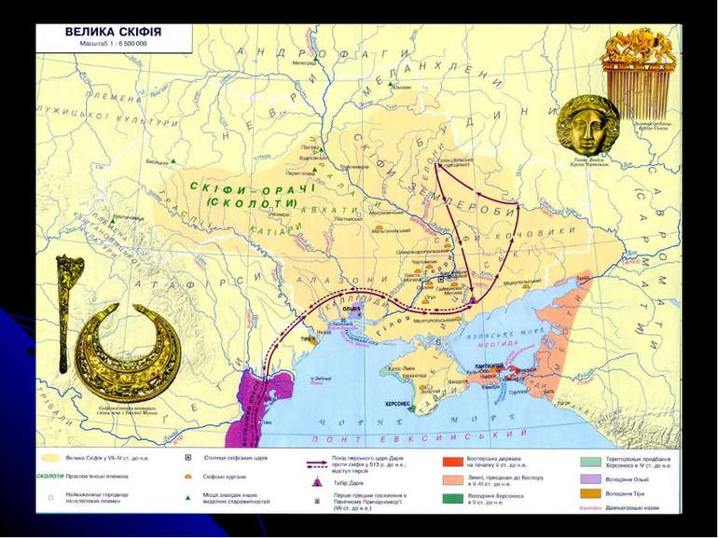

Slide 35
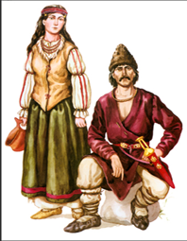
Скіфи - землероби

Slide 36
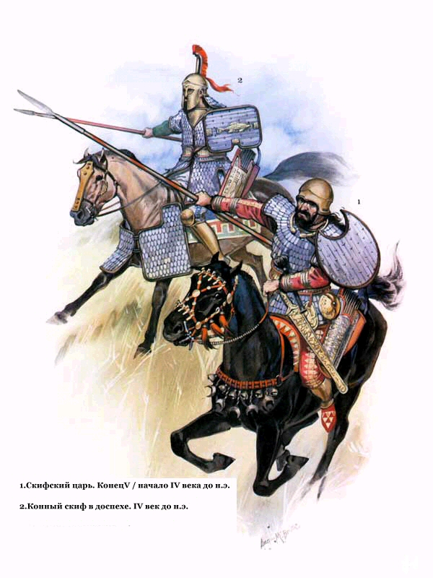

Slide 37
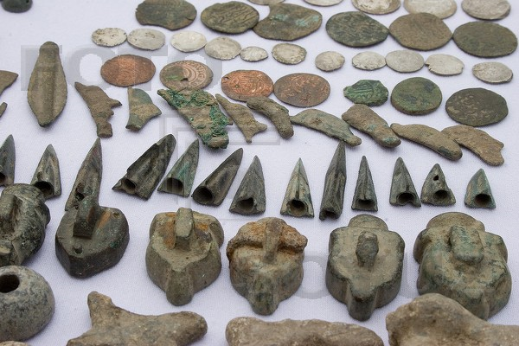

Slide 38
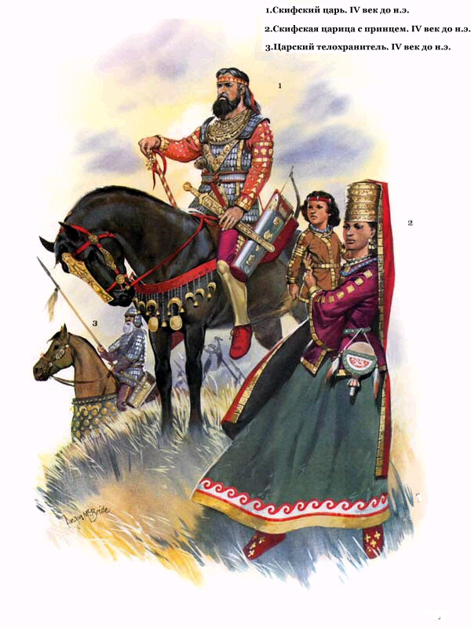

Slide 39
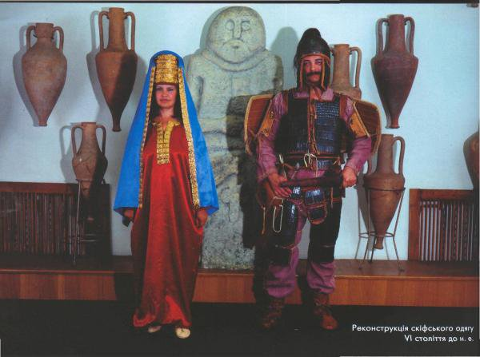

Slide 40
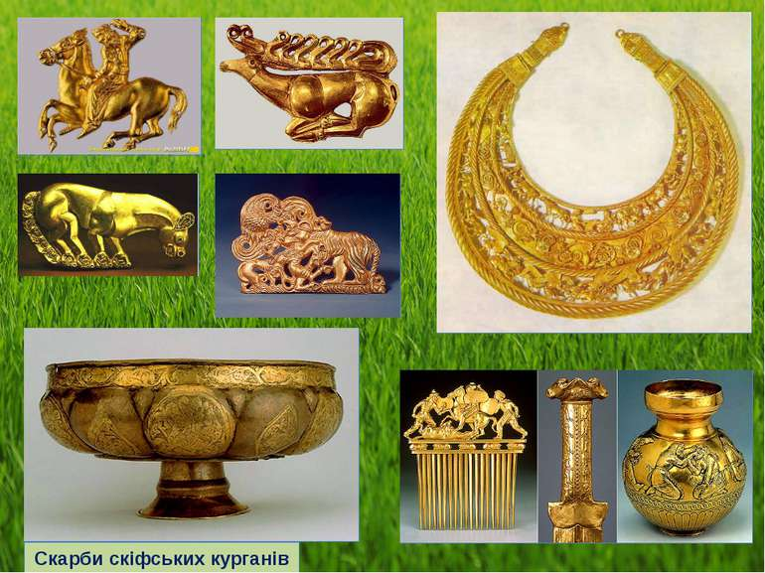

Slide 41
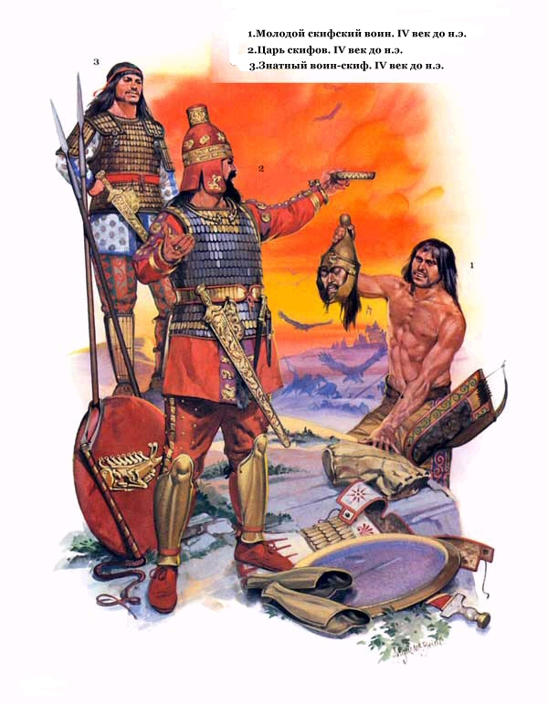

Slide 42
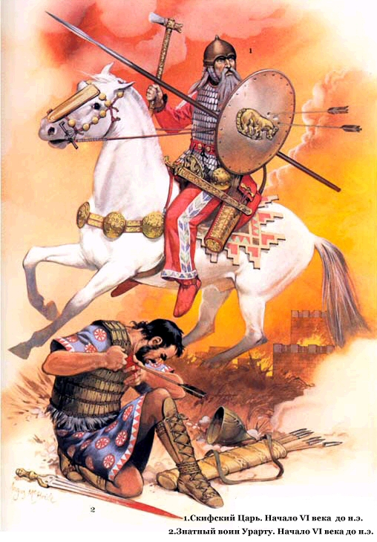
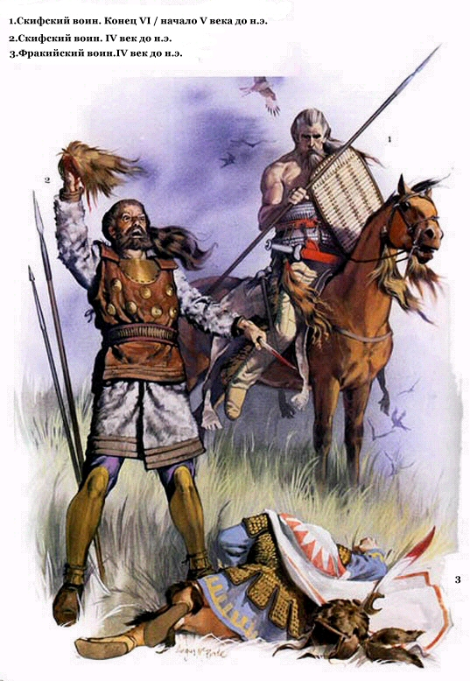

Slide 43
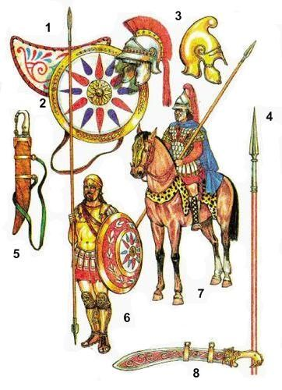
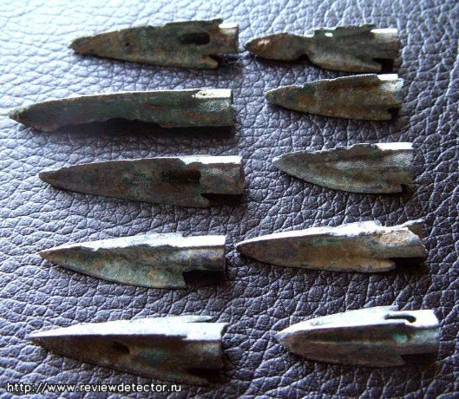
Озброєння скіфських воїнів

Slide 44
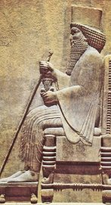
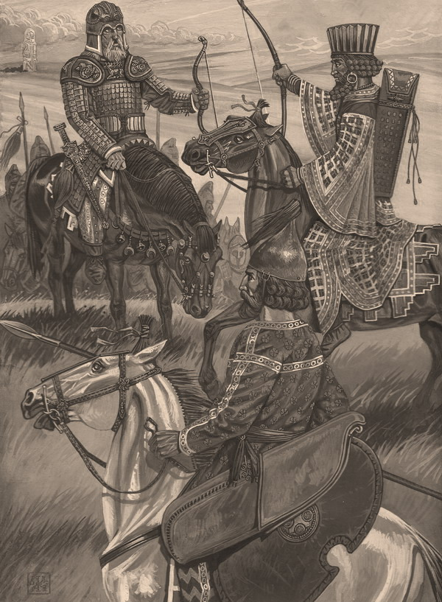
У 513 році до н. е. до Скіфії вторглися війська перського царя Дарія І, похід якого закінчився для персів поразкою.

Slide 45
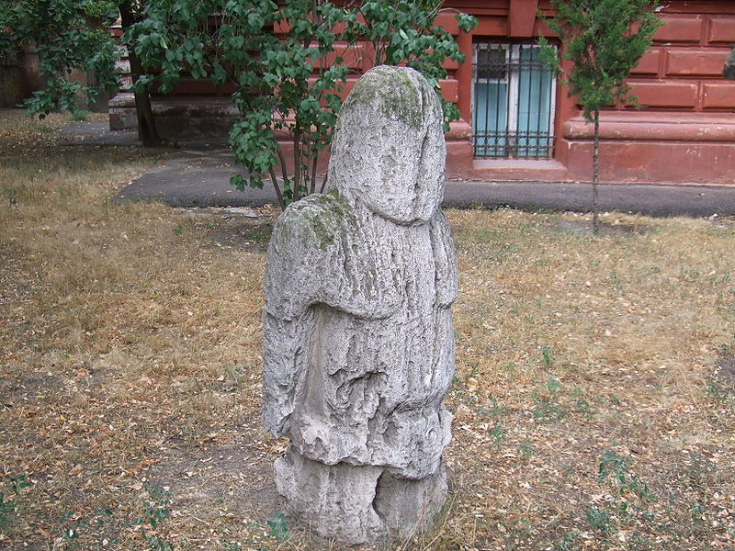
Скульптура скіфської баби на подвір'ї Херсонського обласного краєзнавчого музею

Slide 46
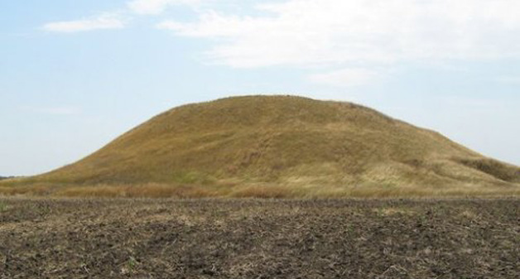
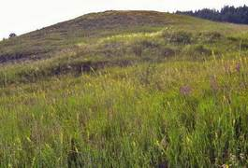
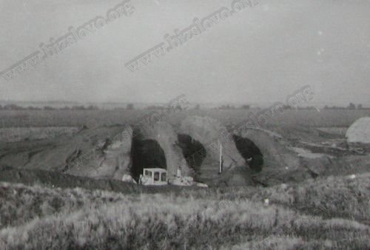
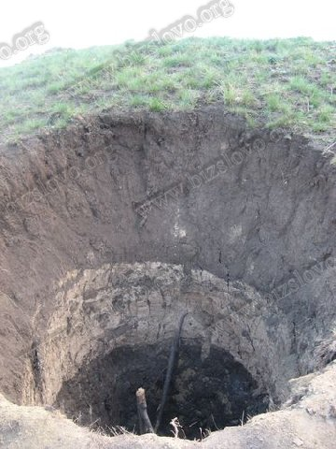
Скіфські кургани

Slide 47
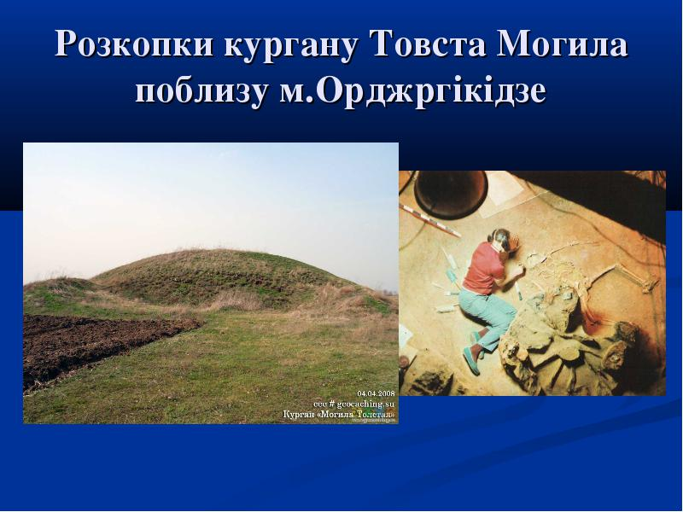
Наконечники стріл. Скіфи.

Slide 48
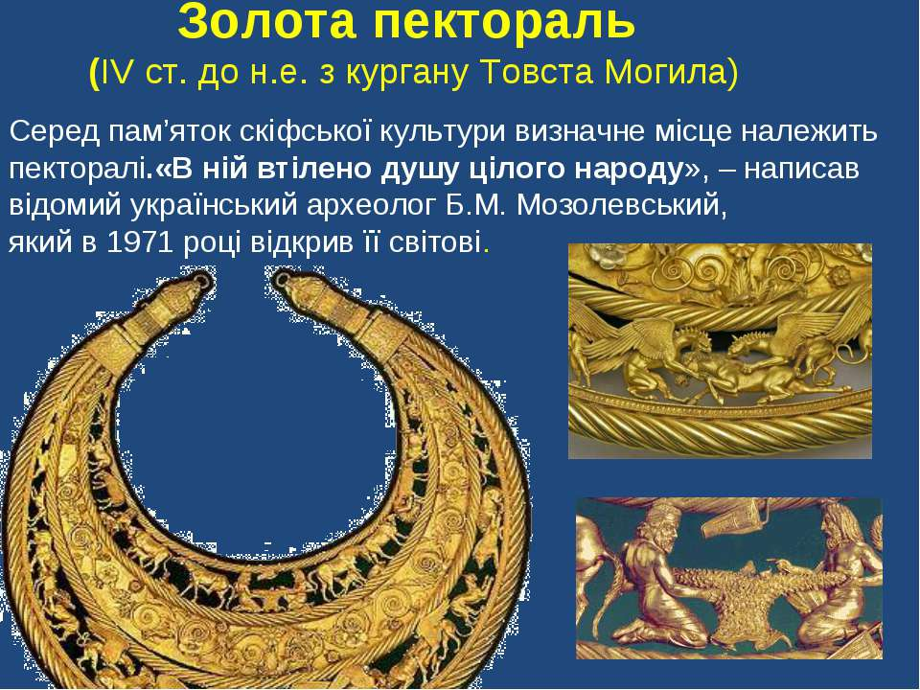
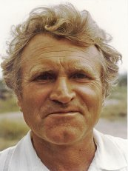

Slide 49
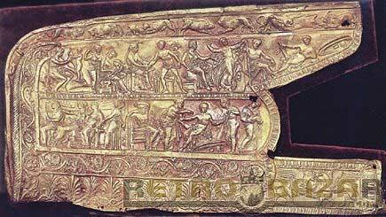
Оправа горіта (футляра для лука та стріл). Золото. IV ст. до н.е. Довжина до 50 см. З чоловічого поховання. Мелітопольский курган. Запорізька обл.

Slide 50

Меч з прикрашеними ножнами середина IV ст. до н.е.
Залізо, золото, ковка, тиснення. Довжина меча - 615 мм, ножен — 542 мм. Курган Товста Могила поблизу Орджонікідзе Дніпропетровської. обл. Розкопки В.І. Мозолевського, 1971.
Зберігається в Києві, Музей історії України

Slide 51



Slide 52


Slide 54
Державний лад.
Скіфія була державою рабовласницького типу. За формою правління — один із різновидів рабовласницької монархії. Державу очолював цар, якому належала вся повнота законодавчої та розпорядчої влади. Він самостійно вирішував питання внутрішньої та зовнішньої політики, здійснював судові функції. На уявленні про божественне походження царської влади базувалися також його функції жерця. До апарату державного управління входили найближчі родичі, найвідданіші слуги та військова верхівка. Найвпливовіші з них утворювали наближений до царя дорадчий орган — царську раду. За часів Геродота у скіфському суспільстві існував також демократичний орган — народні збори всіх воїнів, де обговорювалися важливі питання суспільного життя й і престолонаслідування. Зі зміцненням царської влади, починаючи від Атея, збори втратили своє значення.

Slide 55
хронологічні дати:
ІХ–VІІ ст. до н. е. – поява кіммерійців у Північному Причорномор’ї;
поч. VI І ст. до н.е. - поява скіфів у Північному Причорномор'ї;
IV ст. до н. е. - скіфська держава досягла найвищого розвитку;
III ст. до н. е. - занепад Великої Скіфії;
II ст. до н. е. - Мала Скіфія припиняє існування під натиском готів.

Slide 56
Історичний диктант.
Вибрати ті відповіді, що стосуються кіммерійців та позначити (К), та такі, що стосуються скіфів (С) або й тих, й інших.
1) Курган Товста могила
2) Їм належала першість у використанні коней для верхової їзди.
3) Воювали з Урарту.
4) Займалися землеробством
5) Пектораль.
6) Першими почали використовувати кінну збрую.
7) На нашій території перебували у ІХ–VІІ ст. до н. е.
8) Скотарі-кочовики.
9) На нашій території перебували у VІІ – ІІІ ст. до н. е.
10) Прийшли зі Сходу.
11) На нашій території перебували у VІІ – ІІІ ст. до н. е.
12) «Кобилодоїльці».

Slide 57
Відповіді
С
К
К
С
С
К
К
К. С
К
К,С
К, С
К

Slide 58
Гра “ Чиста дошка”
1. Які племена були першими кочівниками в Північному Причорномор’ї , в якому столітті вони проживали ?
2. Чим вони займалися?
3. Із появою яких племен на українських землях збігся початок залізного віку?
4. Куди здійснювали грабіжницькі набіги племена кіммерійців ?
5. Хто витіснив кіммерійців зі степів Північного Причорномор’я?
6. Назвіть хронологічні межі існування Великої Скіфії
7. Який давньогрецький історик склав детальний опис Великої Скіфії?
8. Як звали наймогутнішого царя Великої Скіфії?
9. Які племена складали Велику Скіфію?
10. Що було основою господарства скіфів?
11. Як називався стиль оздоблення у прикрас у скіфському мистецтві?
12.Який цар воював проти скіфів?
13. У якому столітті почала занепадати Велика Скіфія?
14. Чи були Кіммерія та Велика Скіфія рабовласницькими державами?
15. Назва скіфського кургану, де знайшли Золоту пектораль та хто його відкрив світові

Slide 59
Проблемне питання уроку:
Що спільне і відмінне було у кіммерійців і скіфів?

Slide 60
Домашнє завдання
Прочитати й знати зміст п. 17
Підготуватися до практичного заняття « Спосіб життя мешканців античних полісів Північного Причорномор’я»

Slide 61

Були в бою несамовиті.
Носили панцирі і свити.
На литках поножі ольвійські,
Шоломи часом іллірійські.
Варили бринзу. Ждали паші.
По сіль ходили в той же Крим.
А хто з одної випив чаші,
Той був навіки побратим.
Любили степ, і волю, і пісні.
Приносили присягу при вогні.
Стріляли з лука, билися мечами.
Зі списа їли здимлений шашлик.
Недаром «скіф» колись
і означало -
Суворий, грізний воїн-степовик
(Л. Костенко).

Slide 62
Дякую за урок!

